Slide 1

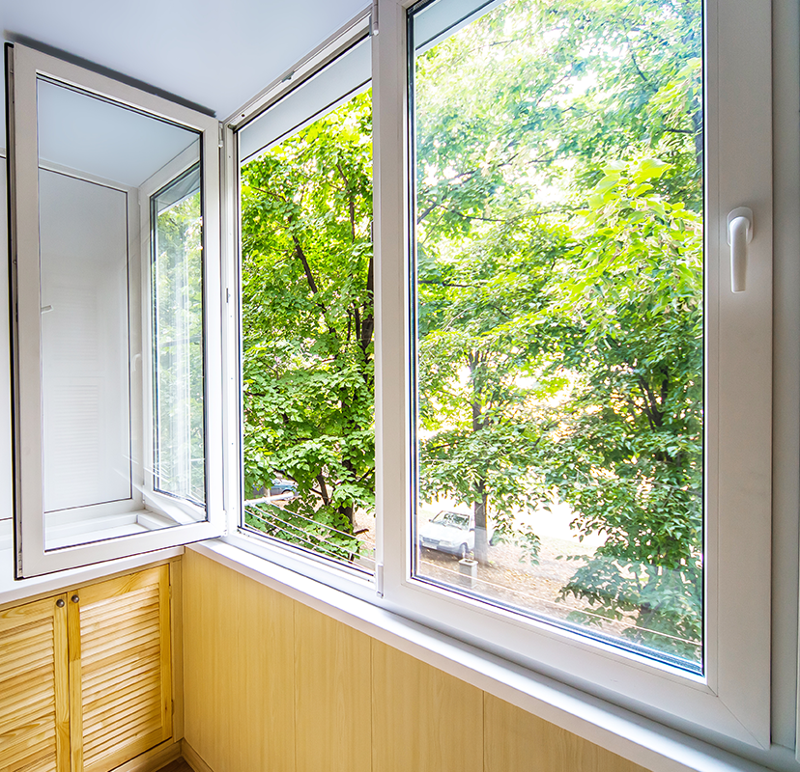
SMART
WINDOW

Slide 2


목차
01 스마트 창문
02 외부 디자인
03 앱 기능 및 디자인

Slide 3


SMART
WINDOW
PART 1
스마트 창문

Slide 4
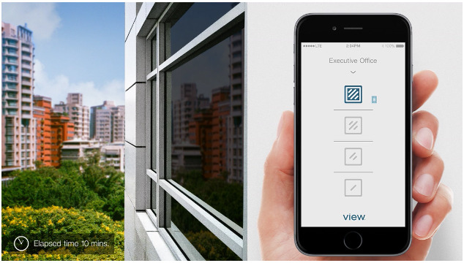
001
스마트 창문
창문에 지능을 더하다
스마트 창문
목적
IOT기술을 이용해 소비자의 생활에 편의를 더하다
기능
1. 미세먼지 측정 기능
2. 온습도 측정 기능
3. 원격 조종기능

Slide 5


SMART
WINDOW
PART 2
외부디자인

Slide 6
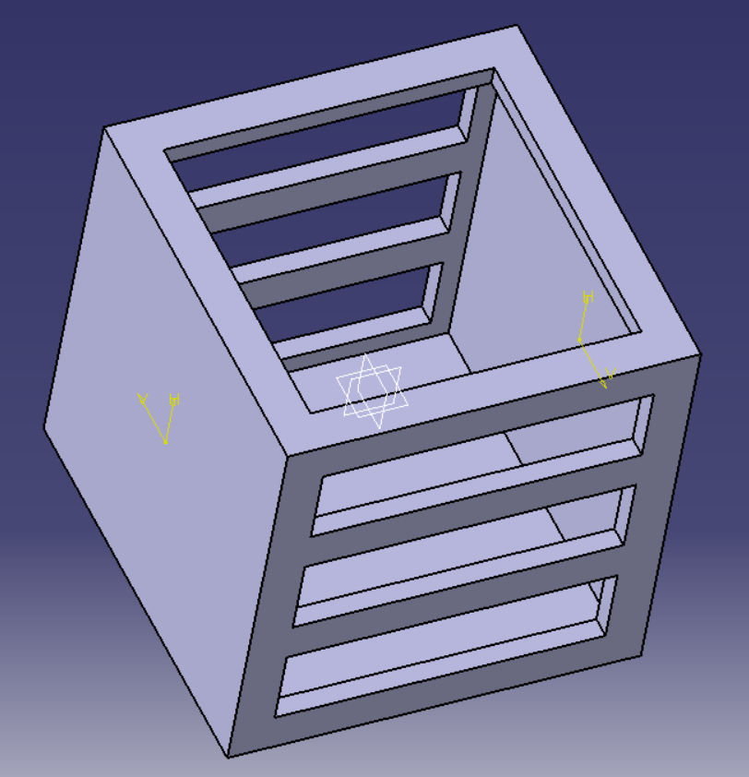
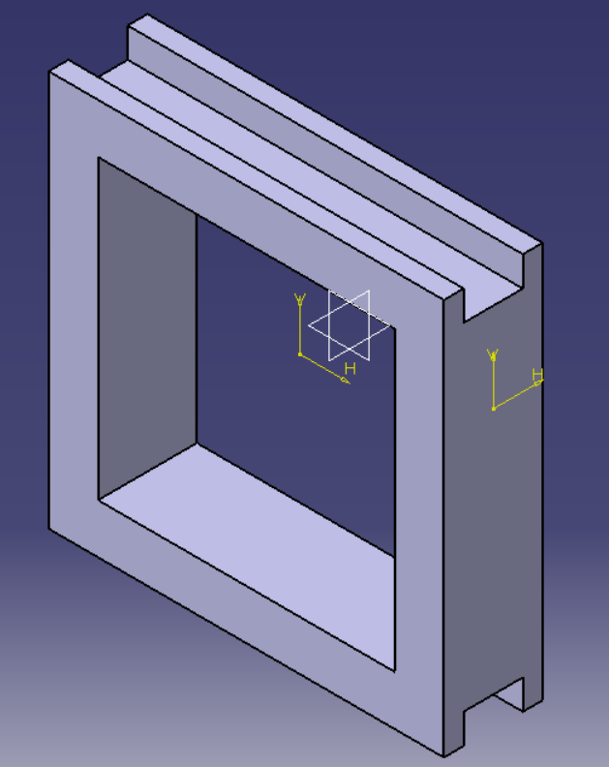
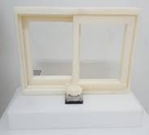
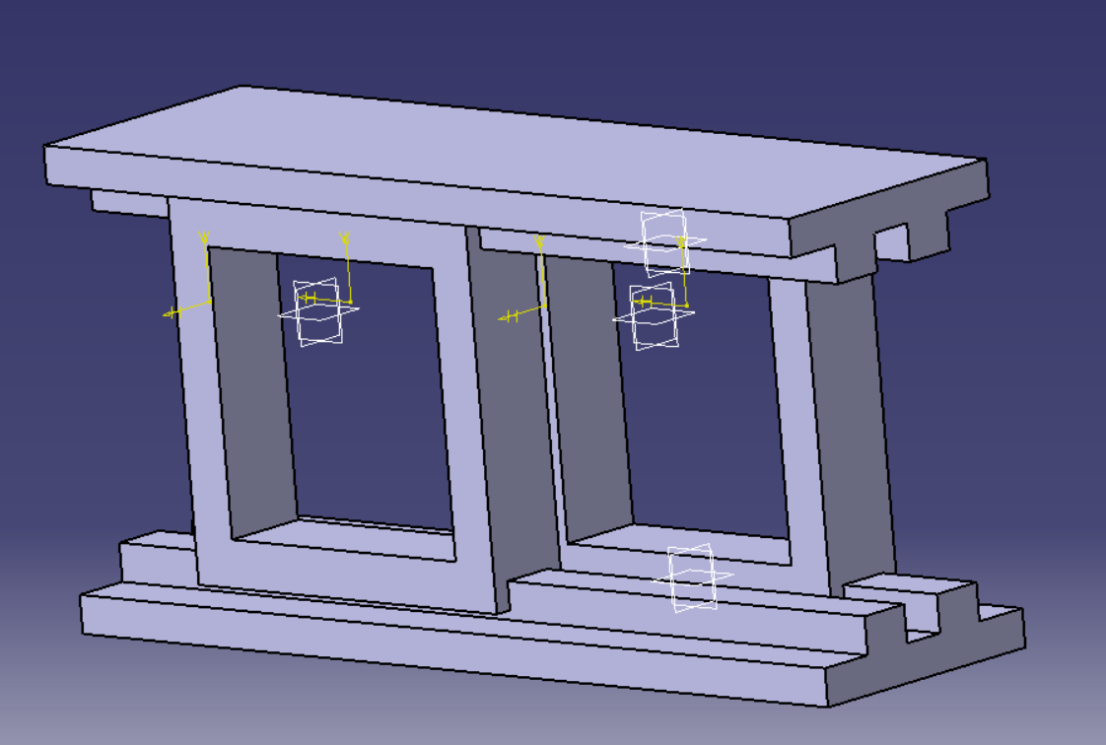
002
외부디자인
변했지만 변하지 않은
이전 구상
이후 구상
외부에 모터나 센서를 붙임
인테리어를 중시하는 소비자 입장에서
내부에 모터나 센서를 달아
변화를 최소화함

Slide 7


SMART
WINDOW
PART 3
앱 기능 및
디자인

Slide 8
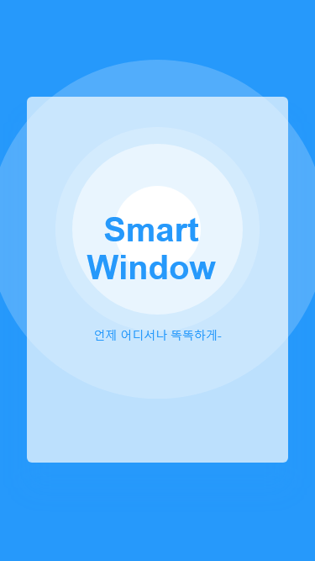
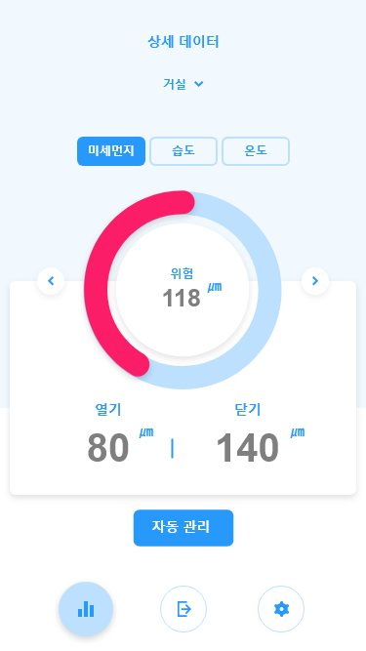
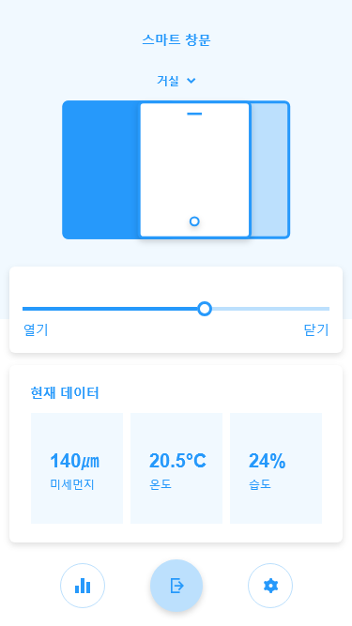
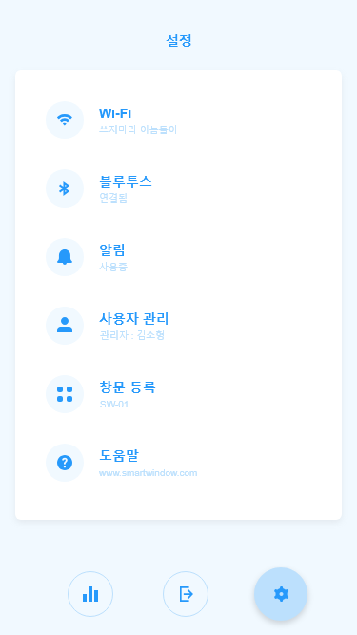
003
앱 디자인
첫 화면
데이터 화면
동작 화면
설정 화면

Slide 9
After Assignment

Slide 10

004
향후과제
통합과 도전
앱코딩
UI
와이파이
아두이노
세부
디자인
추가기능
통합
완
성
도
전

Slide 11
Thank You!

